Slide 1
一種使用混合神經網絡的基於熵增強的糖尿病 視網膜病變檢測的統一技術
A unified technique for entropy enhancement based diabetic retinopathy detection using hybrid neural network, Computers in Biology and Medicine, Volume 145, 2022, 105424, ISSN 0010-4825,

Slide 2
大綱
摘要
介紹
方法及模型
資料集與實驗結果
總結
論文實作

Slide 3
摘要
作者設計的方法
新穎的熵增強技術
計算效率高的混合神經網絡
欲提升的效能
利用離散小波變換通過使細微特徵更加突出來提高醫學圖像的可見性
更有效地對糖尿病視網膜病變圖像進行分類
資料集
超寬域 (UWF) 數據集
亞太遠程眼科學會 (APTOS) 數據集
MESSIDOR-2 數據集

Slide 4
介紹(1/5)
DR (Diabetic Retinopathy)是糖尿病的一種並發症，由於高血糖會影響眼睛的後部，稱為視網膜，如果不及時診斷，可能導致失明。
根據嚴重程度，眼科醫師將DR分為三類: 正常(Normal)、非增殖性糖尿病視網膜病變（NPDR）、增殖性糖尿病視網膜病變（PDR）。

Slide 5
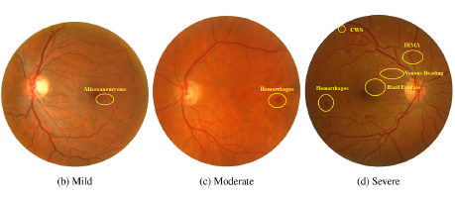
介紹(2/5)
NPDR 進一步分為輕度、中度和重度 。

Slide 6
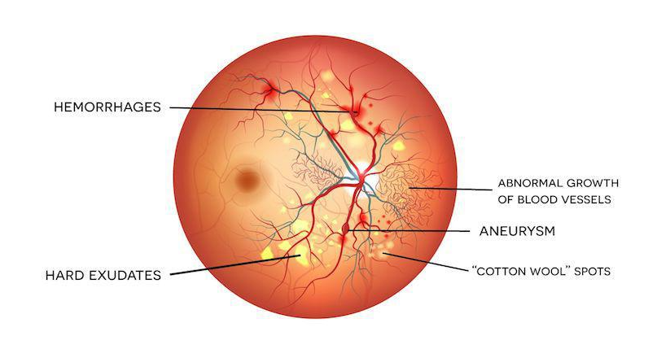
介紹(3/5)
大出血
異常血管
動脈瘤
硬性滲出物
棉絮狀斑

Slide 7
介紹(4/5)
Mild(輕度)
視網膜包含微動脈瘤（MA），它是血管末端的小圓形紅點
Moderate(中度)
MA 轉變為更深層，視網膜內有火焰狀出血或出血，如果不及時治療，可能會發展到嚴重階段
Severe(重度)
有 20 多個視網膜內出血

Slide 8
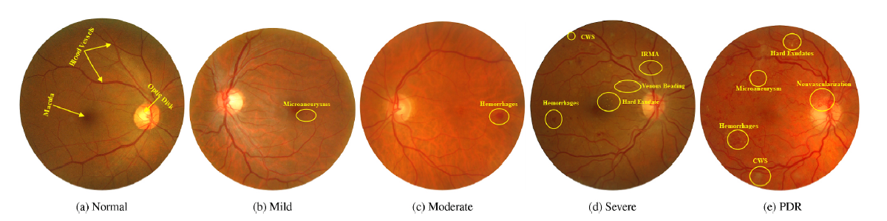
介紹(5/5)
資料集分類

Slide 9
方法及模型(1/14)
前處理
去除不必要的影像內容
影像熵的增量
模型
設計最終的訓練模型

Slide 10
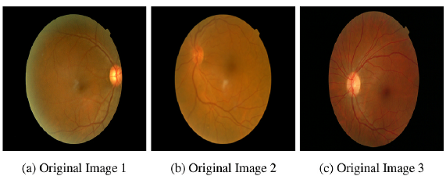
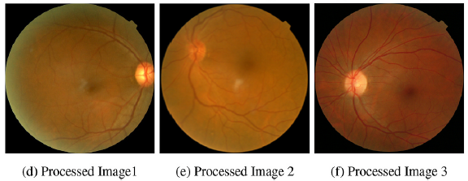
方法及模型(2/14)
去除不必要的影像內容

Slide 11
方法及模型(3/14)
影像熵的增量
使用 Haar 基函數的離散小波變換應用於輸入圖像以獲得近似 (𝒜)、水平 (ℋ)、垂直 (𝒱) 和對角 (𝒟) 波段。 (ℋ)、(𝒱) 和 (𝒟) 包含紋理和邊緣信息。保持這些波段完整併修改近似（𝒜）波段將導致更高的熵，或者修改後的圖像將包含更多信息，並且會明顯地增強和生動。

Slide 12
方法及模型(4/14)
哈爾小波轉換
介紹
哈爾小波轉換是於1909年由Alfréd Haar所提出，是小波變換（Wavelet transform）中最簡單的一種變換，也是最早提出的小波變換。
目的
保留Haar小波變換獲得的HL、LH、HH這些影像的紋理和邊緣訊息，只修改LL波段的訊息，獲得更高的熵，讓圖像增強更多細節訊息(視網膜病變的病徵、血管特徵)。

Slide 13
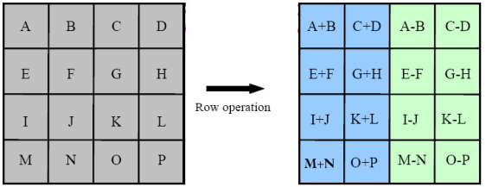
方法及模型(5/14)
原理
水平分類
先沿著水平方向由左至右順序分別取出空間域影像的相鄰兩像素，作相加及相減的動作，再分別輸出儲存。

Slide 14
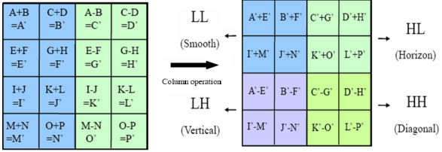
方法及模型(6/14)
垂直分類
垂直分頻是將上一步驟水平分頻的結果，沿著垂直方向由上而下取出相鄰素值作相加與相減後儲存。得出的矩陣結果中，LL為能量最為集中的部分，肉眼對此部分最為靈敏。HL代表此影像的水平細節；LH為此影像垂直細節；HH表示此影像的對角細節。

Slide 15
方法及模型(7/14)
熵增強步驟
計算LL(論文稱approximation band)直方圖的最小值和最大值
計算圖片的曝光值，並獲取最佳值的閾值
閾值作用為設定直方圖的上限，避免過度增強而喪失重要細節
曝光不足和過曝的區域分別使用公式計算其最優直方圖
估計曝光不足和過曝直方圖的累計分佈函數(CDF)
再將其應用至LL波段，以獲取增強後的LL波段
最後一步應用逆離散小波變換獲得細節特徵突出、紋理訊息較多的影像

Slide 16
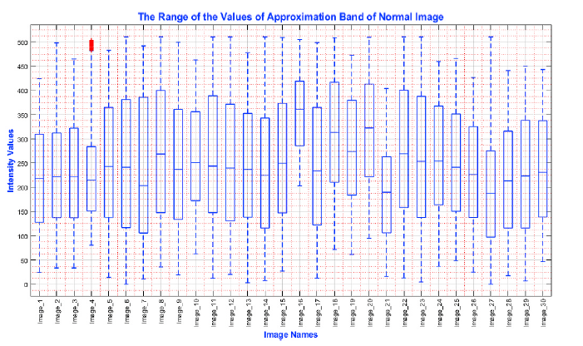
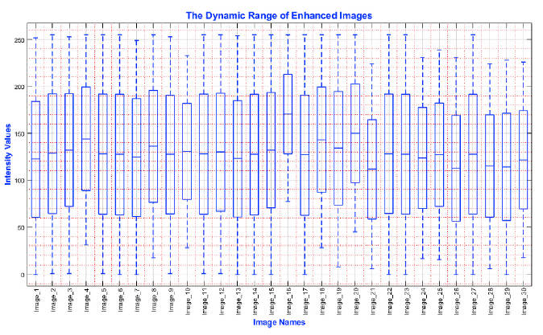
方法及模型(8/14)
原影像動態範圍
處理後影像動態範圍

Slide 17
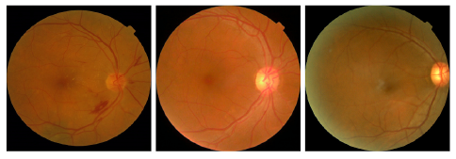
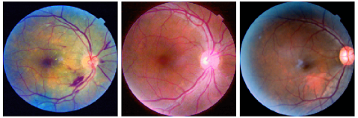
方法及模型(9/14)
下圖可以明顯看出，其中包含三個原始圖像及其相應的增強圖像，增強圖像的視覺質量顯著提高。
增強圖像的熵大於原始圖像的熵；處理後的圖像在邊緣、寬動態範圍和亮度方面包含更多的紋理信息，因此細微的特徵更加突出。

Slide 18
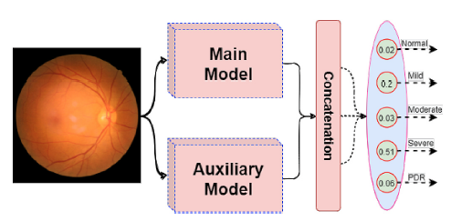
方法及模型(10/14)
設計最終的訓練模型
主模型
輔助模型

Slide 19
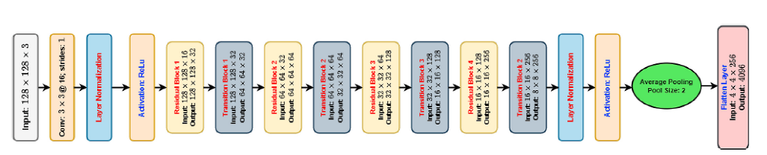
方法及模型(11/14)
主模型
輸入影像: 128*128*3
包含: 捲積層、平均池化層、展平層
激勵函數: Relu
殘差網路: 4個
遷移網路: 4個，每一個遷移網路由三個捲積、歸一化和激勵函數組成

Slide 20
方法及模型(12/14)
使用Average-Pooling(Flatten層前)
保留整體的數據特徵
使用Layer-normalization(卷積層與卷積層之間)
Batch-normalization是對batch size進行標準化，對batch size的大小比較敏感，batch size很小的時候，其梯度不夠穩定，效果反而不好
Layer-normalization是針對一層網路所有的神經元做資料標準化，因此對batch size的大小並不敏感

Slide 21
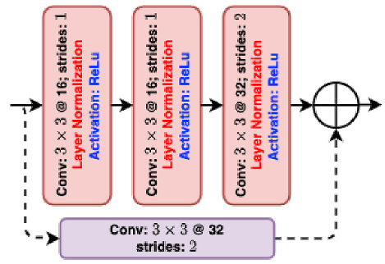
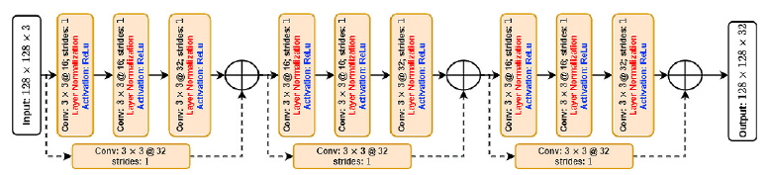
方法及模型(13/14)
遷移網路
殘差網路

Slide 22
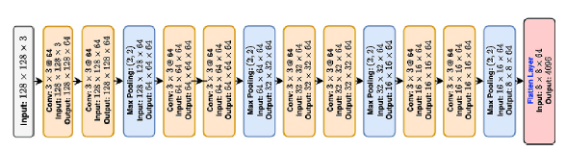
方法及模型(14/14)
輔助模型
輸入影像: 128*128*3
包含: 捲積層、最大池化層、展平層
激勵函數: Relu
步幅: 1
使用MaxPooling(Flatten層前)
選出分類辨識度更好的特徵

Slide 23
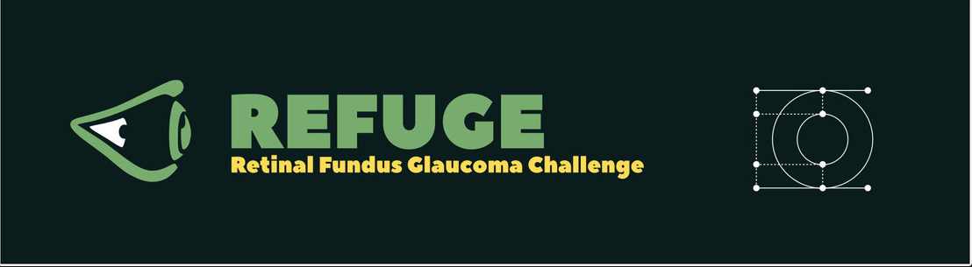
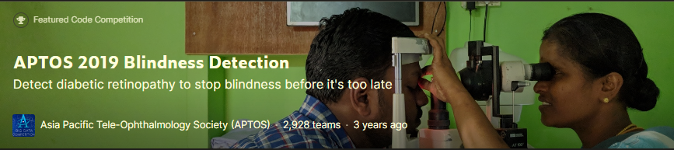
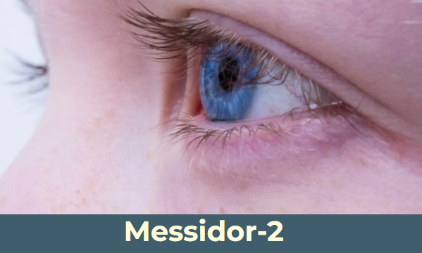
資料集與實驗結果(1/7)
資料集
Ultra Wild Field(UWF) dataset
Asia Pacific Tele-Ophthalmology Society (APTOS) dataset
MESSIDOR-2
訓練、驗證、測試
80%、10%、10%

Slide 24
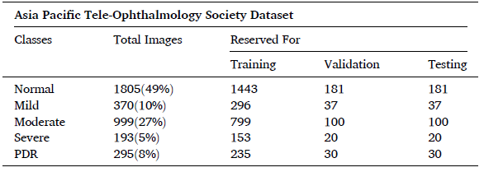
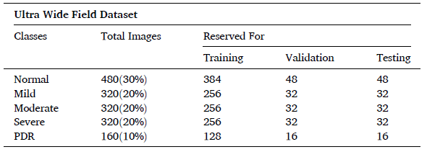
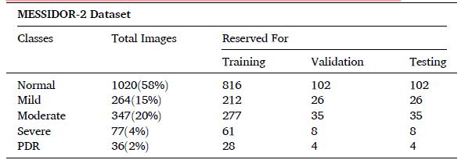
資料集與實驗結果(2/7)
Asia Pacific Tele-Ophthalmology Society (APTOS)
Ultra Wild Field(UWF) dataset
MESSIDOR-2

Slide 25
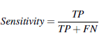
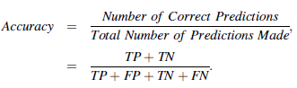
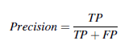
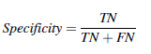
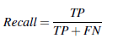
資料集與實驗結果(3/7)
評估指標

Slide 26
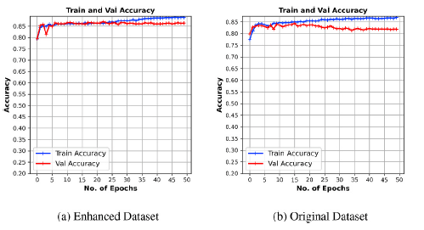
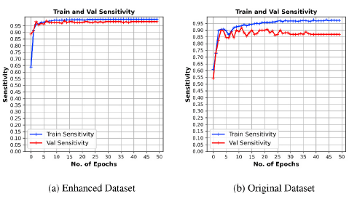
資料集與實驗結果(4/7)
Accuracy
Sensitivity

Slide 27
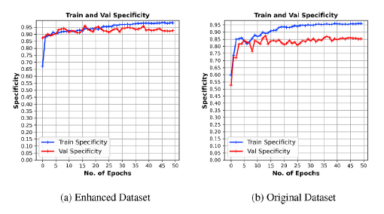
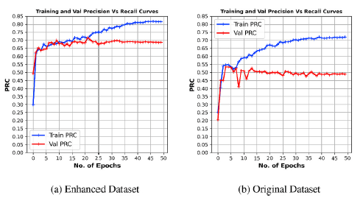
資料集與實驗結果(5/7)
Precision &
Recall
Specificity

Slide 28
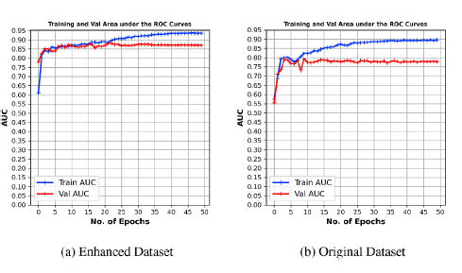
資料集與實驗結果(6/7)
ROC

Slide 29
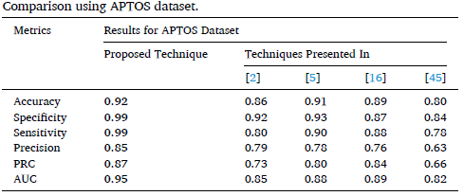
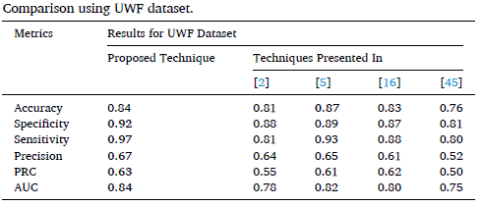
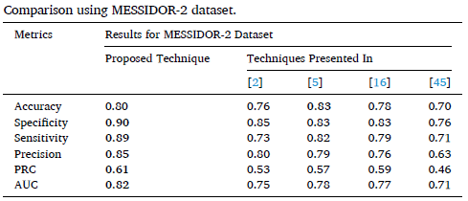
資料集與實驗結果(7/7)
與其他相同資料集的論文比較

Slide 30
總結
問題解決
醫學影像中特徵的微妙性
不平衡數據集
主要貢獻
作者們提出一個計算效率高的混和網路，有效分類DR圖像

Slide 31
論文實作(1/7)
資料集分析
四種前處理方法、三種優化器
比較結果
結論
硬體及版本

Slide 32
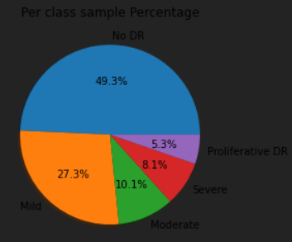
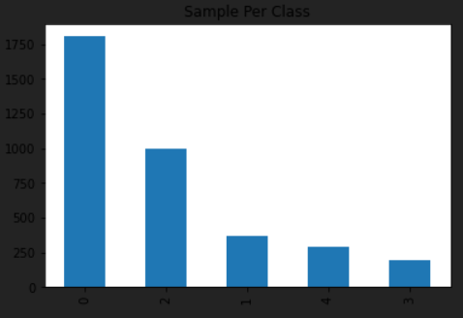
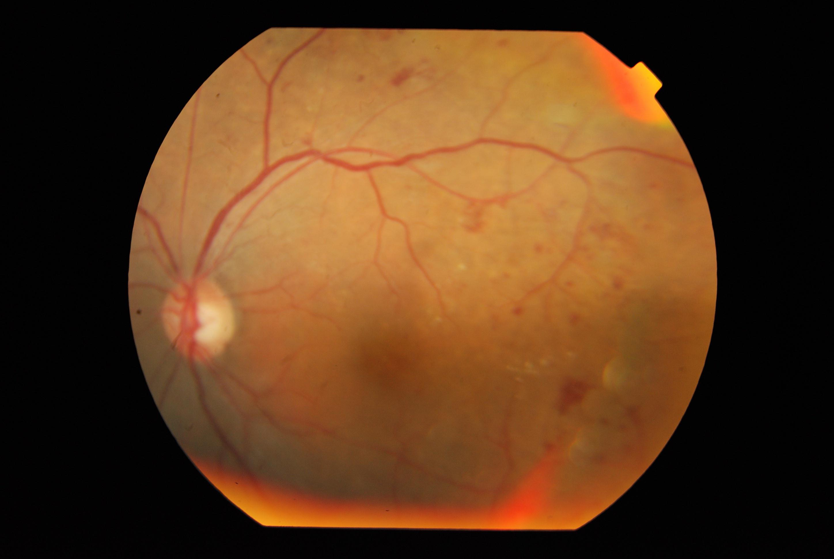
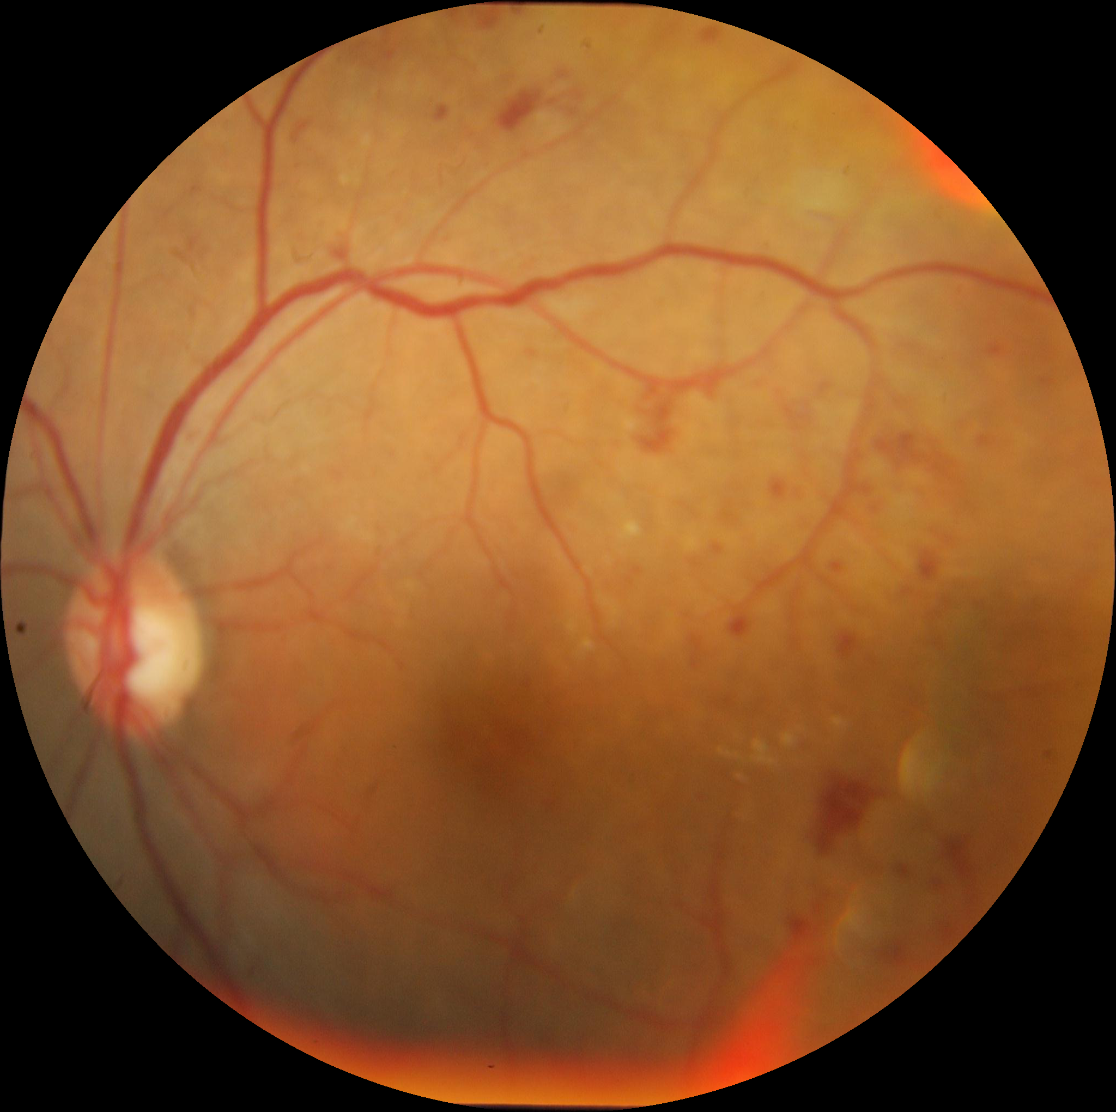
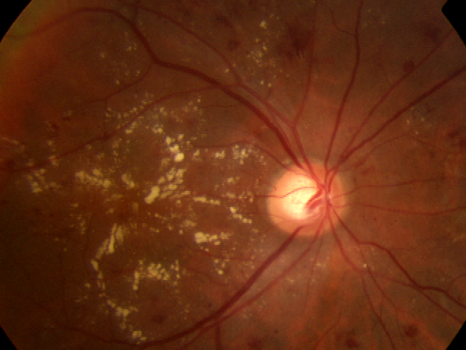
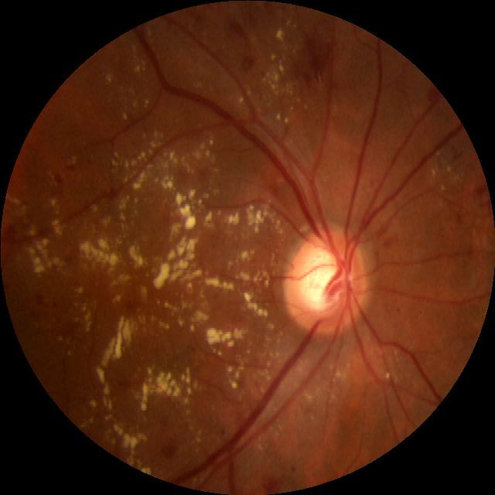
論文實作(2/7)
資料集分析
APTOS資料集
No DR
Mild
Moderate
Severe
Proliferative DR

Slide 33
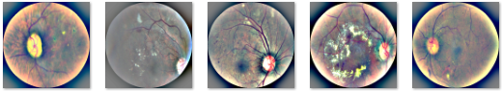
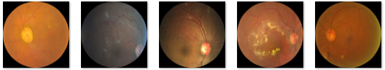
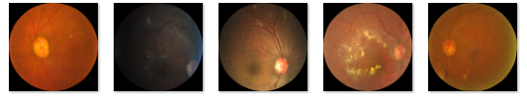
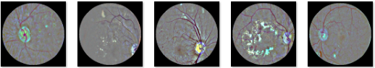
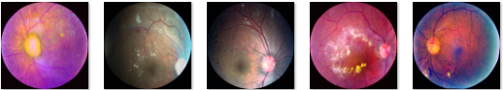
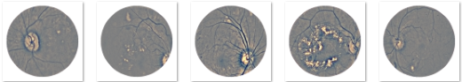
論文實作(3/7)
Ben_processing
4種前處理方法
RGBA
Original
Median_substraction
Author’s
Gamma

Slide 34
論文實作(4/7)
三種優化器
Adam
SGD
RAdam

Slide 35
論文實作(5/7)
SGD
 | Author | Ben | RGBA | Median | Gamma
Accuracy | 0.897 | 0.898 | 0.855 | 0.873 | 0.871
Precision | 0.762 | 0.813 | 0.664 | 0.744 | 0.723
Recall | 0.574 | 0.642 | 0.564 | 0.556 | 0.574
Specificity | 0.975 | 0.991 | 0.949 | 0.969 | 0.966
Sensitivity | 0.962 | 0.980 | 0.954 | 0.954 | 0.964
比較結果
Adam
 | Author | Ben | RGBA | Median | Gamma
Accuracy | 0.882 | 0.908 | 0.877 | 0.900 | 0.872
Precision | 0.738 | 0.785 | 0.729 | 0.777 | 0.709
Recall | 0.637 | 0.746 | 0.612 | 0.705 | 0.609
Specificity | 0.981 | 0.993 | 0.974 | 0.981 | 0.974
Sensitivity | 0.970 | 0.959 | 0.962 | 0.992 | 0.977
RAdam
 | Author | Ben | RGBA | Median | Gamma
Accuracy | 0.890 | 0.900 | 0.884 | 0.882 | 0.882
Precision | 0.747 | 0.762 | 0.736 | 0.720 | 0.724
Recall | 0.685 | 0.732 | 0.654 | 0.675 | 0.667
Specificity | 0.990 | 0.994 | 0.971 | 0.987 | 0.976
Sensitivity | 0.972 | 0.961 | 0.957 | 0.964 | 0.944

Slide 36
論文實作(6/7)
結論
Ben’s Preprocessing前處理在此資料集的表現最佳
此篇論文的重點是在網路的設計
Radam整體上的表現最佳
SGD在recall分數較低

Slide 37
論文實作(7/7)
硬體設備及版本
Software | Version
Pthon | 3.8
Tensorflow | 2.8.0
Keras | 2.8.0
Opencv-python | 4.5.5.64
Hardware | Version
GPU | Nvidia Geforce RTX 2070
CPU | Intel(R) Core(TM) i9-9900K CPU @ 3.60GHz
Memory | 64.0GB

Slide 38
心得感想
佳容 - 透過該篇論文我學習到新的影像增強的方法，以及認識可以有效的對糖尿病視網膜病變分類的混合模型，該模型解決了數據不平衡的問題。在準備報告和實作的過程除了分工之外，也和修霆去討論在實作過程可以嘗試的方法，例如換模型的優化器、使用其他影像增強處理之類的，最後去比較這些方法的差異，並且去討論導致這些結果的可能因素。
修霆 – 對這篇論文印象最深刻的點是作者使用兩個神經網路做訓練，輔助網路雖然可有可無，但其特徵提取的方式彌補主網路的不足。透過實作不同方法及佳容的指導，我學到，在前處理後可以先用肉眼判斷特徵是否明顯，以及是否會有不同顏色的干擾存在，以至於影響其結果。

Slide 39
工作分配
 | 佳容 | 修霆
論文討論 | ☑ | ☑
論文實作 | ☑ | ☑
論文報告 | ☑
PPT製作 |  | ☑

Slide 40
謝謝聆聽

